Slide 1
Gyűjtsünk aranyat!
NMA
(mesék témakör)
Készítette: Nagyné Madár Anikó
ötlete alapján: Bölcsföldi Márta

Slide 2
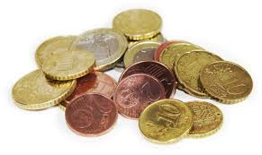
NMA
Szabály:
Ha jól válaszolsz a feltett kérdésekre tallérokat gyűjthetsz.
Versenyezzetek, kinek gyűlik össze a legtöbb aranypénze!
Vannak egy-kettő-öt centes aranyat érő feladványok is.

Slide 3
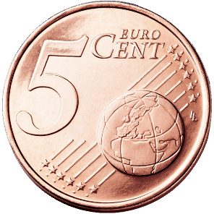
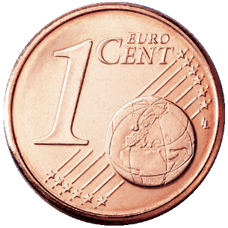
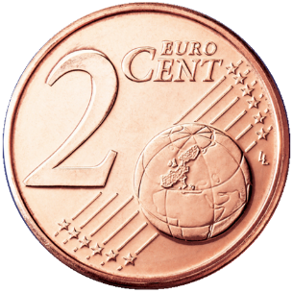
NMA
Notes:
A milliomos feliratokra kattintva feladatdiára ugrik. A megoldás megbeszélése után visszatérve erre a diára eltűnik a milliomos felirat és láthatóvá válik, hány centet ér a megoldás. Ezt kell majd a végén összeszámolni. A végén a malacperselyre kattintva az elköszönő diára lép.

Slide 4
Mi van az állatmesék végén?
NMA
A: meseszám
C: csoda
D: nevetés
B: tanulság
Notes:
A helyes megoldás kizöldül, ha a jóra kattintunk. Figyelni kell arra, hogy kattintáskor a kis kezecske, NE A NYÍL látszódjon!!!! Megoldás után a malacra kattintva a feladatválasztós diára lép vissza.

Slide 5
Mi volt Jancsi kutyájának a neve?
NMA
A: Tisza
C: Bodri
B: Duna
D: Maros
Notes:
D

Slide 6
Hogyan jelezte a szamár, hogy eső lesz?
NMA
A: elfutott
C: ordított
B: ásított
D: sehogy
Notes:
c

Slide 7
Mit talált a holló?
NMA
A: hernyót
C: magvakat
B: sajtot
D: feleséget
Notes:
B

Slide 8
Milyen állat nem szerepel az Ugorjunk árkot! című mesében?
NMA
A: holló
C: farkas
B: róka
D: nyúl
Notes:
A

Slide 9
Hol élt a csökönyös kiselefánt?
NMA
A: állatkertben
C: erdőben
B: Afrikában
D: Ázsiában
Notes:
B

Slide 10
Milyen tenger szerepel a népmesékben?
NMA
A: Földközi
C: Óperenciás
B: sekély
D: mély
Notes:
c

Slide 11
Melyik nem meseszám?
NMA
A: 3
C: 7
B: 200
D: 400
Notes:
D

Slide 12
Mi volt az okos lány apjának a foglalkozá-
sa?
NMA
A: juhász
C: molnár
B: halász
D: vadász
Notes:
c

Slide 13
Mit árult a szegény ember Rimaszombaton?
NMA
A: seprűt
C: furulyát
B: szamarat
D: kutyát
Notes:
A

Slide 14
Milyen állatot vitt magával az okos lány?
NMA
A: hollót
C: galambot
B: baglyot
D: semmilyent
Notes:
c

Slide 15
Milyen fűszertől kezdett tüsszögni a király a lakodalomban?
NMA
A: sótól
C: fahéjtól
B: borstól
D: tormától
Notes:
D

Slide 16
Milyen állat nem akart lenni a kiselefánt?
NMA
A: majom
C: róka
B: gazella
D: papagáj
Notes:
c

Slide 17
A juhászlegény a mesében … volt.
NMA
A: csillagszemű
C: nagyeszű
B: félszemű
D: tyúkeszű
Notes:
A

Slide 18
A vízitündér milyen fejszét nem hozott fel a vízből?
NMA
A: arany
C: gyémánt
B: ezüst
D: közönséges
Notes:
c

Slide 19
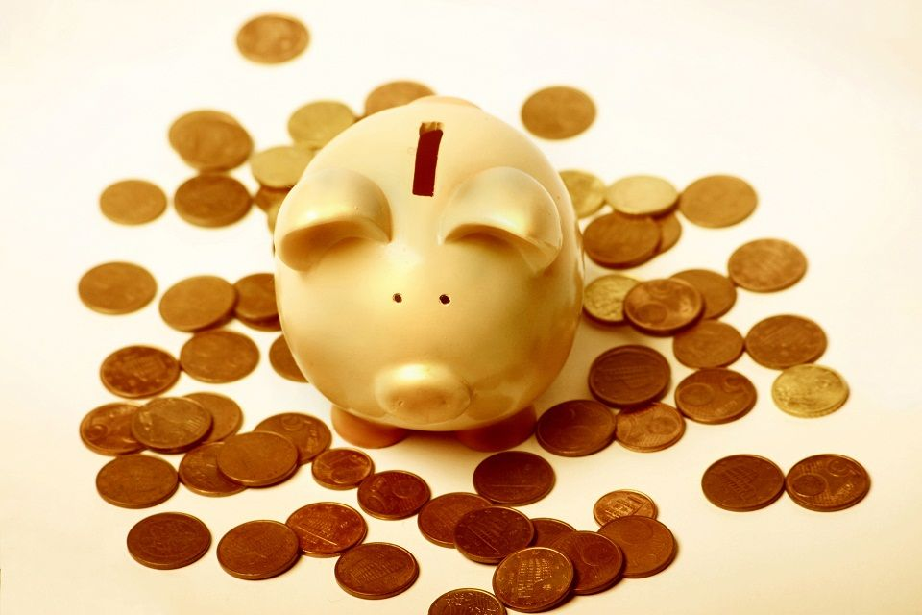
NMA
Számoljuk össze, kinek, mennyi pénze lett?
Maximum 35 cented lehet.
Ügyesek voltatok!

